Slide 1


PLANO DE CURSO
Banco de Dados
Modelagem e Implementação
Profª Juliana de Sá
juliana.sa@etec.sp.gov.br

Slide 2
APRESENTAÇÃO DO PROFESSOR
→
Graduação
Ciência da Computação
Pedagogia
Juliana Godoy de Sá
juliana.sa@etec.sp.gov.br
→
Pós-graduação:
Ética, Valores e Saúde na Educação
BIG Data
→
2006 - ETEC de Hortolândia

Slide 3
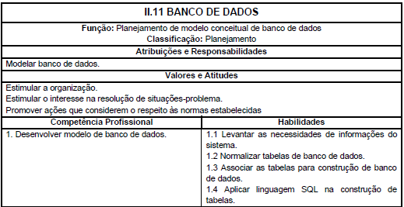
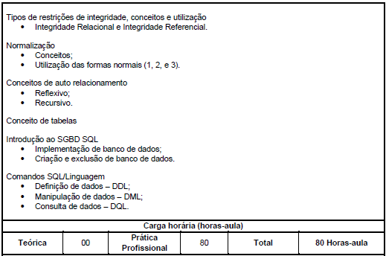
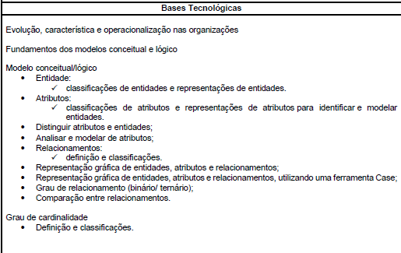

Slide 4
ESTRUTURA E CARGA HORÁRIA
80
02
HORAS ANUAIS
HORAS SEMANAIS
Distribuição focada em teoria aplicada e prática laboratorial.

Slide 5


VISÃO GERAL DA DISCIPLINA
Função Principal
Atribuições
Focada no planejamento de modelo conceitual de banco de dados, transformando requisitos em esquemas estruturados.
Classificação: Planejamento. Responsabilidade central: Modelar bancos de dados eficientes e normalizados.

Slide 6






VALORES E ATITUDES
Organização
Resolução
Normatização
Estimular a postura metódica na estruturação dos dados.
Interesse proativo em situações-problema do mercado.
Respeito rigoroso às normas e padrões técnicos estabelecidos.

Slide 7
Competências e Habilidades
O desenvolvimento técnico do aluno através de metas claras de aprendizagem e aplicação prática.

Slide 8


COMPETÊNCIA E INÍCIO DE PERCURSO
Habilidades Iniciais
Competência Profissional
→
1.1 Levantar necessidades de informações do sistema.
1. Desenvolver modelos de banco de dados completos e funcionais.
→
1.2 Normalizar tabelas de banco de dados.

Slide 9

HABILIDADES DE IMPLEMENTAÇÃO
Relacionamentos
Linguagem SQL
1.3 Associar as tabelas para a construção lógica e física do banco de dados.
1.4 Aplicar linguagem SQL profissional na construção técnica das tabelas.

Slide 10


BASES TECNOLÓGICAS: FUNDAMENTOS
→
Evolução e operacionalização nas organizações.
→
Fundamentos dos modelos conceitual e lógico.
→
Utilização estratégica de ferramentas CASE para modelagem visual.

Slide 11

ENTIDADES E ATRIBUTOS
Estudo aprofundado das classificações e representações gráficas.
→
Identificação de Entidades e Atributos.
→
Análise e modelagem de características.
→
Distinção técnica entre objetos e propriedades.

Slide 12




RELACIONAMENTOS E CARDINALIDADE
Grau
Cardinalidade
Integridade
Relacionamentos binários e ternários; Auto relacionamento reflexivo.
Definição de restrições de 1:1, 1:N e N:N.
Tipos de restrições: Relacional e Referencial.

Slide 13
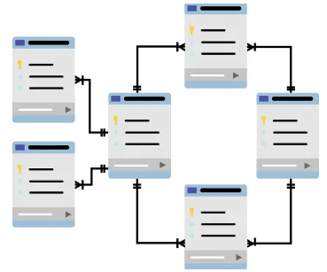
NORMALIZAÇÃO DE DADOS
Conceitos fundamentais para garantir a saúde do banco de dados e evitar redundância.
→
1ª Forma Normal: Atomicidade.
→
2ª Forma Normal: Dependência Funcional.
→
3ª Forma Normal: Dependência Transitiva.

Slide 14
INTRODUÇÃO AO SQL E SGBD
Categoria | Sigla | Principais Comandos
Definição de Dados | DDL | CREATE, ALTER, DROP
Manipulação de Dados | DML | INSERT, UPDATE, DELETE
Consulta de Dados | DQL | SELECT, JOIN, WHERE
Implementação e operacionalização nos principais SGBDs do mercado.

